Slide 1
University of Mosul College of Medicine
Lecture: 5
Subject/year: First Aids for Life Threatening Conditions
/third year education college for girls
Lecturer: Dr. Sarah Hameed
Department: internal medicine

Slide 2
الهدف من هذه المحاضرة
التعرف على اهم الحالات المهددة للحياة وطرق الاسعاف الاولي لها

Slide 3
‏أهم الحالات المهددة للحياة
‏انسداد المجاري التنفسية
توقف التنفس
توقف القلب
الصدمة النزفية
الضربة الحرارية

Slide 4
‏انسداد المجاري التنفسية
يحدث لسببين
انسداد المجاري التنفسية باللسان
الانسداد بالأجسام الغريبة

Slide 5
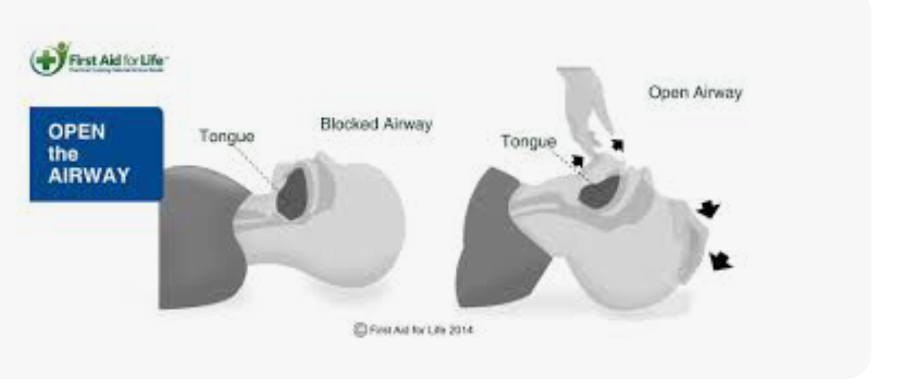
انسداد المجاري التنفسية باللسان

Slide 6
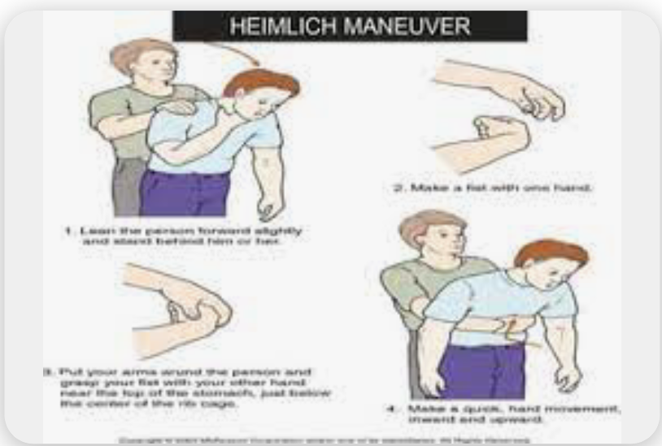
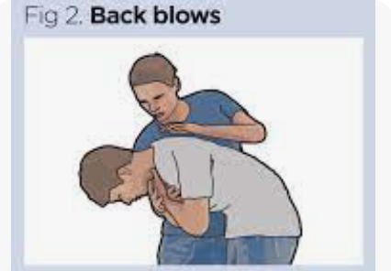
الانسداد بالأجسام الغريبة

Slide 7
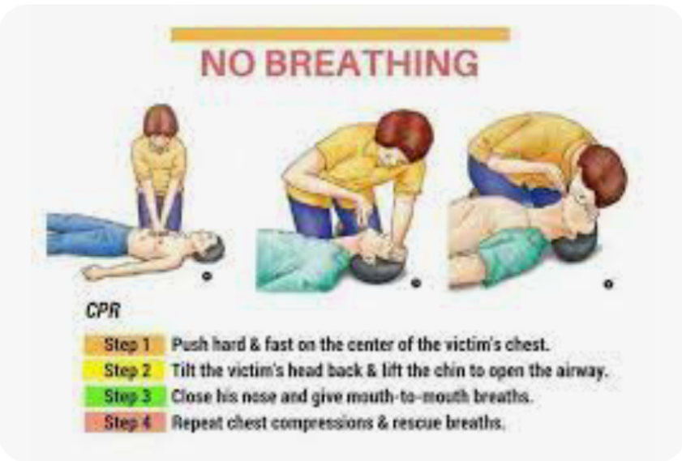
توقف التنفس

Slide 8
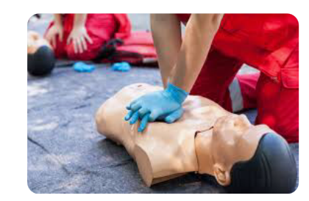
توقف القلب
‏أعراض توقف القلب
الإغماء
توقف التنفس
ا اختفاء النبض في منطقة القلب والرقبة والرسغ
وتوسع في حديقة العين

Slide 9
الصدمة النزفية
‏
أعراض الصدمة النزفية
برودة الجلد
سرعة النبض وضعفه
إحتفاء الاوردة السطحية
انخفاض الضغط
غثيان
سرعة التنفس
عدم الاستقرار والاختلاط الذهني
النزف الشرياني
النزف الوريدي
النزف الداخلي

Slide 10
‏الإسعاف الاولي
‏السيطرة على النزيف
تدفئة المصاب
وضع المصاب على الظهر ورفع الطرفين السفليين
أعطاء الأكسجين
أعطي المسكنات
نقص المصاب إلى المستشفى

Slide 11
Thank you

